Slide 1
گراميداشت
هفته هواي پاك
در نيروگاه رامين
دي ماه94

Slide 2
نیروگاه رامین به مناسبت گرامیداشت هفته هوای پاک (24 لغايت 30 دي ماه ) و ضرورت توجه به مقوله آلودگی هوا و مشارکت بخش های مختلف در حل این معضل ، اقداماتي را در اين زمينه برنامه ريزي و اجرا نموده كه گزارش مصور آن در ادامه آورده شده است :
اهم اقدامات انجام شده عبارتند از :
1. پاكسازي پارك جنگلي ملاثاني مورخ 26بهمن ماه94 توسط همكاران نيروگاهي با حضور رئيس اداره محيط زيست ملاثاني
2. همكاري نيروگاه رامين در برگزاري مراسم زنگ هواي پاك در مدرسه دخترانه حضرت زينب:
- توزيع شير و كيك در بين دانش آموزان
- برگزاري مسابقه نقاشي با موضوعيت هواي پاك واهداي جايزه به 16 اثر برگزيده
- نصب بنر و پوستر هواي پاك در مدرسه
3. طراحي و نصب بنر گرامیداشت هفته هوای پاک بر روي بيلبورد بيروني نيروگاه
4. اطلاع رسانی هفته هوای پاک بر روی پورتال نیروگاه
5. طراحی و نصب پوستر گرامیداشت هفته هوای پاک درتابلو اعلانات
6. تهیه و نصب پلاکاردهای گرامیداشت هفته هوای پاک در بخش های مختلف نیروگاه
7. اطلاع رسانی بر روی سيستم حضورو غياب نیروگاه
8. اطلاع رسانی بر روی فيش حقوقي پرسنل
9. ارسال پيامك گراميداشت هفته هواي پاك توسط گروه HSE به همكاران
10. اطلاع رساني از طريق سيستم پيام اتوماسيون اداري به كليه همكاران

Slide 3
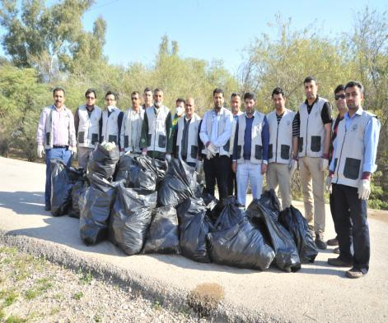
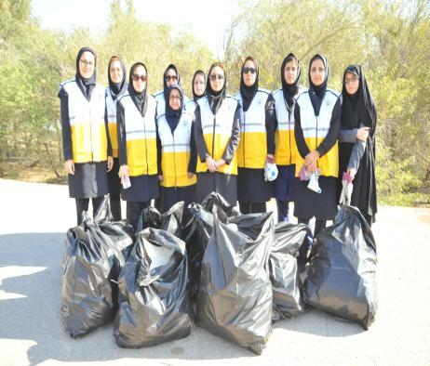
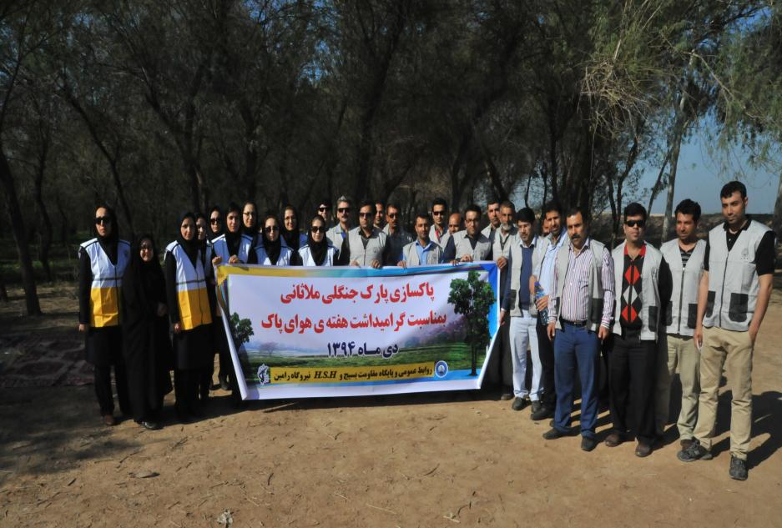
پاكسازي پارك جنگلي ملاثاني به مناسبت هفته هواي پاك -26بهمن ماه توسط همكاران نيروگاهي با حضور رئيس اداره محيط زيست ملاثاني

Slide 4
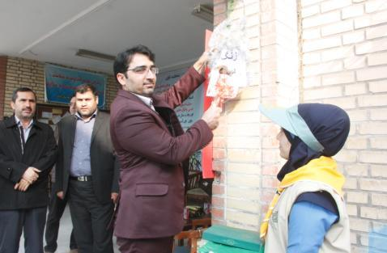
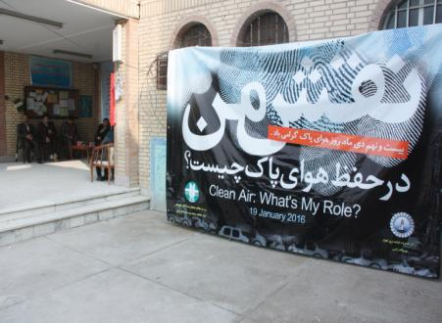
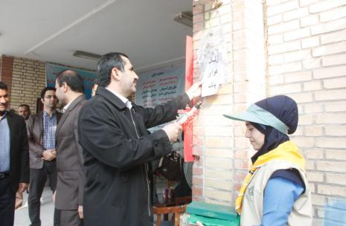
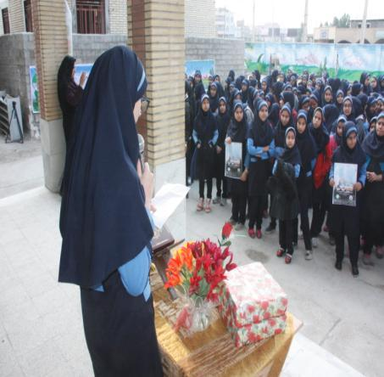
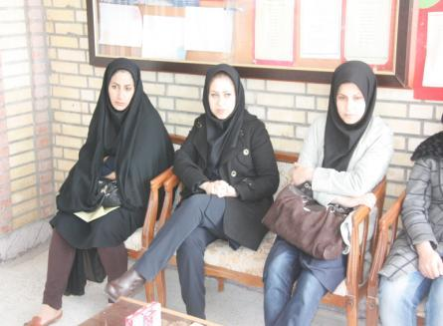
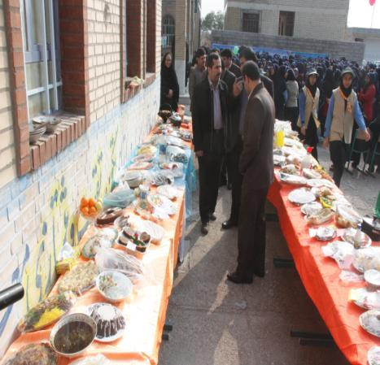
همكاري نيروگاه رامين در برگزاري مراسم زنگ هواي پاك در مدرسه دخترانه حضرت زينب
(توزيع كيك و شير دربين دانش آموزان/نصب بنر و پوستر هواي پاك /برگزاري مسابقه نقاشي و اهداي جوايز)

Slide 5
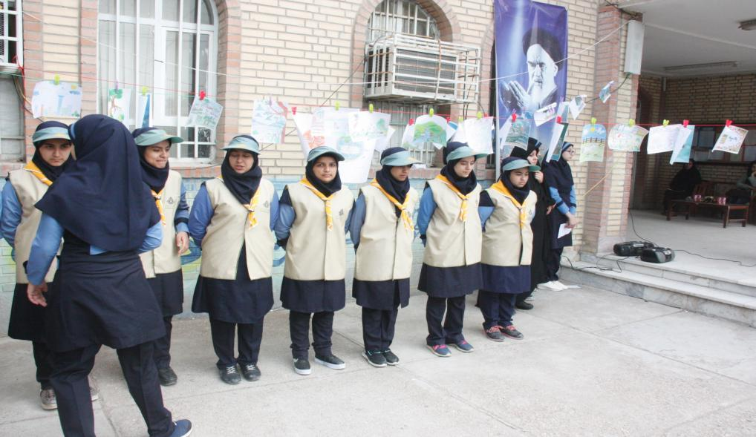
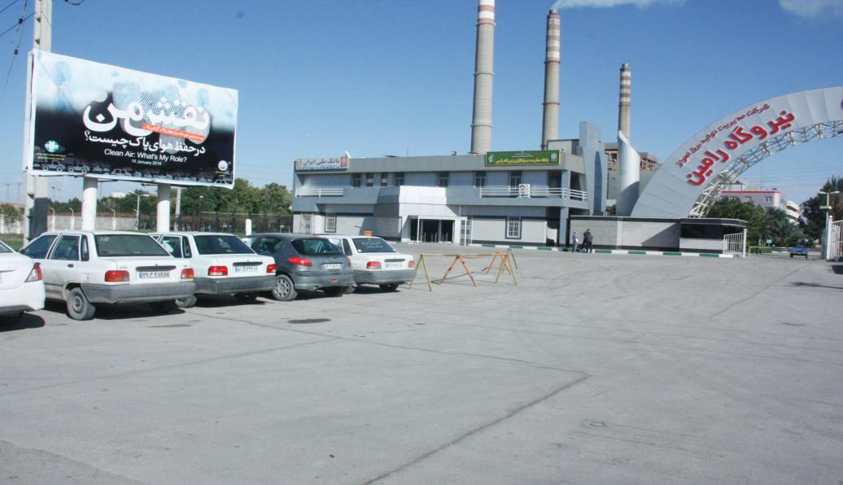
فراخوان برگزاري مسابقه نقاشي با موضوع" نقش من در حفظ هواي پاك ” و اهداي جوايز به 16 اثر برگزيده توسط نيروگاه
نصب بنر بر روي بيلبورد ورودي نيروگاه و پلاكارد در بخش هاي مختلف

Slide 6
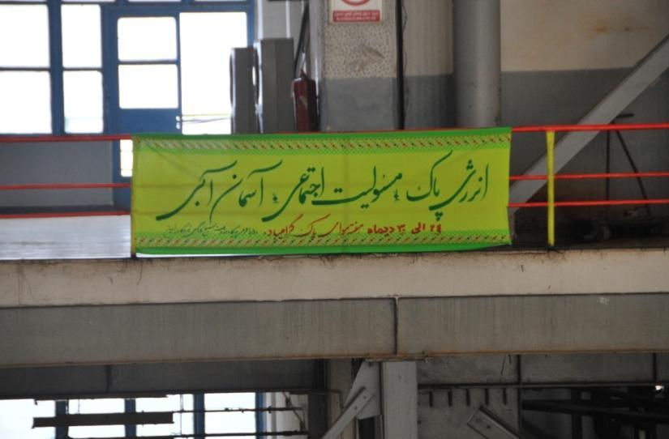
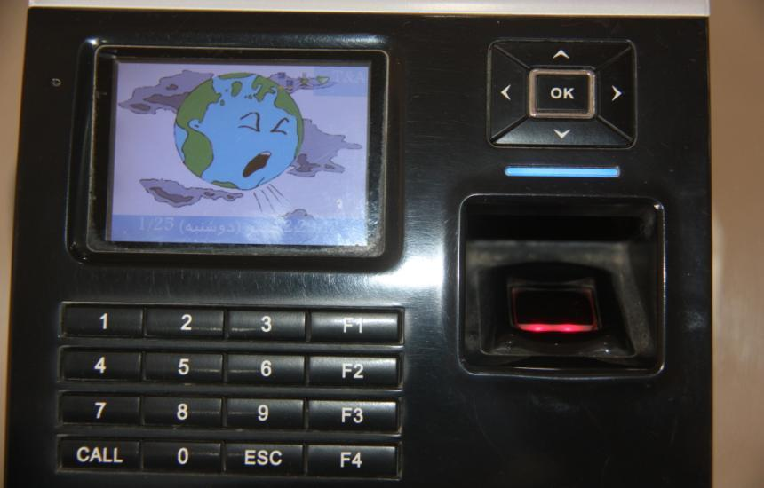
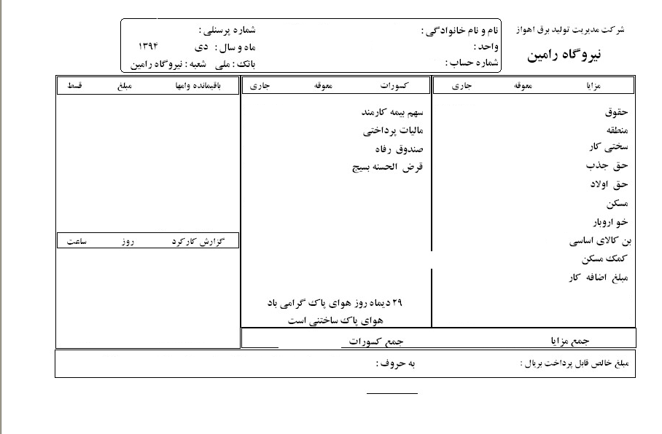
نصب پلاكارد در سالن توربين هال
اطلاع رساني بر روي سيستم حضور وغياب
اطلاع رساني بر روي
فيش حقوقي

